Slide 1
TEMEL İLKYARDIM
EĞİTİMİ

Slide 2
GENEL İLKYARDIM
BİLGİLERİ

Slide 3
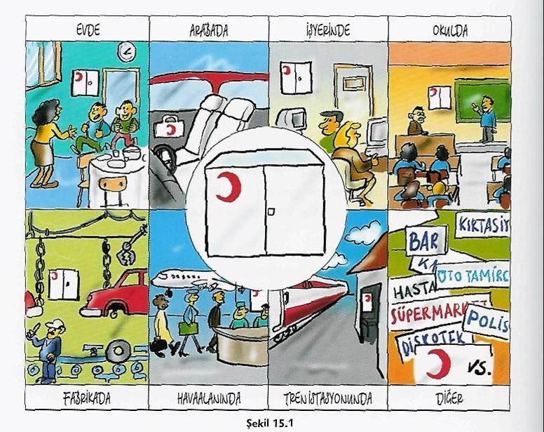

Slide 4
İLKYARDIMIN TANIMI
İlk yardım; herhangi bir kaza ya da yaşamı tehlikeye düşüren bir durumda, sağlık görevlilerinin tıbbi yardımı sağlanıncaya kadar; hayatın kurtarılması, durumun daha kötüye gitmesini önlemek amacıyla olay yerinde, tıbbi araç gereç aranmaksızın mevcut araç, gereçle yapılan ilaçsız uygulamalardır.
Bu müdahaleyi gerçekleştiren kişiye ise İLKYARDIMCI denir.

Slide 5
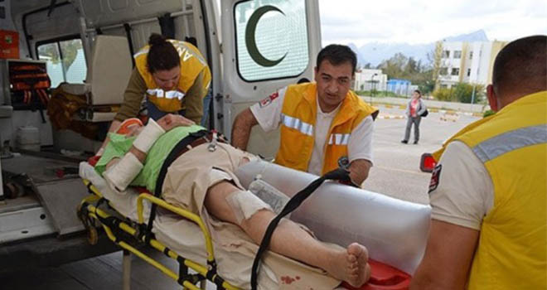
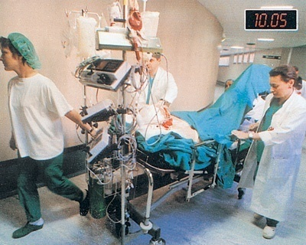
ACİL TEDAVİNİN TANIMI
Acil tedavi; hasta/yaralılara acil tedavi ünitelerinde doktor ve diğer sağlık personeli tarafından yapılan tıbbi müdahalelerdir.

Slide 6
İLKYARDIM VE ACİL TEDAVİ ARASINDAKİ FARKLAR
Acil tedavi;
Bu konuda ehliyetli kişilerce,
Gerekli donanımla (tıbbi araç-gereç) yapılan müdahale,
İlk yardım;
İlk yardım eğitimi almış herkes tarafından,
Olay yerinde,
Mevcut malzemeler kullanılarak yapılan,
Hayat kurtarıcı müdahaledir.

Slide 7
İLKYARDIMCININ
ÖZELLİKLERİ
İnsan vücudu ile ilgili temel bilgilere sahip olmalı,
Önce kendi can güvenliğini korumalı,
Sakin, kendine güvenli ve pratik olmalı olmalı,
Eldeki olanakları değerlendirebilmeli,
Olayı anında ve doğru olarak haber verebilmeli (112’nin aranması),
Çevredeki kişileri organize edebilmeli ve onlardan yararlanabilmeli,
İyi bir iletişim becerisine sahip olmalıdır.

Slide 8
İLKYARDIMIN
ÖNCELİKLİ AMAÇLARI
Hayati tehlikenin ortadan kaldırılması,
Yaşam fonksiyonlarının sürdürülmesinin sağlanması,
Hasta/yaralının durumunun kötüleşmesini önlenmesi,
İyileşmenin kolaylaştırılması.

Slide 9

İLKYARDIM
TEMEL UYGULAMALARI
K-?
B-?
K-?

Slide 10
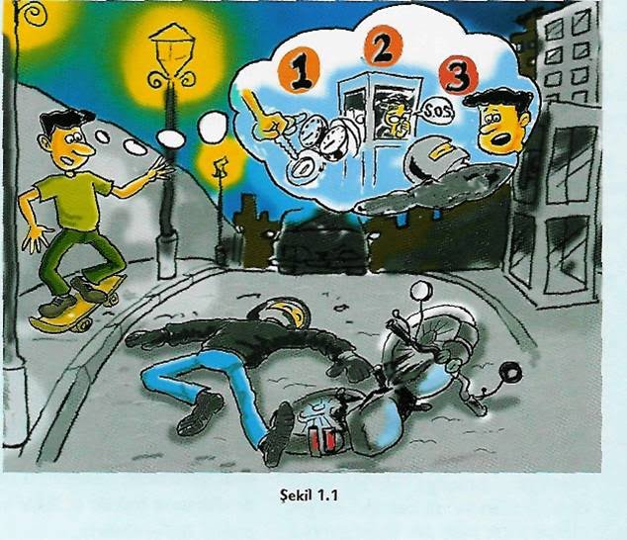

Slide 11
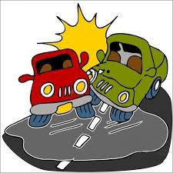
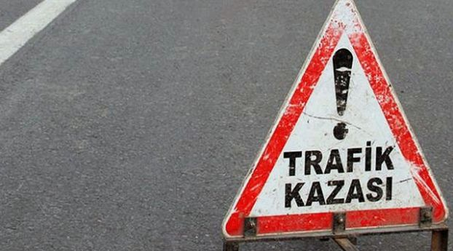
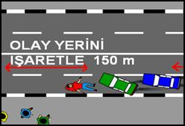
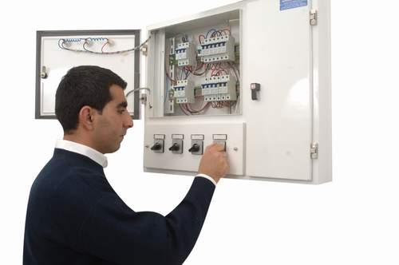
KORUMA

Slide 12
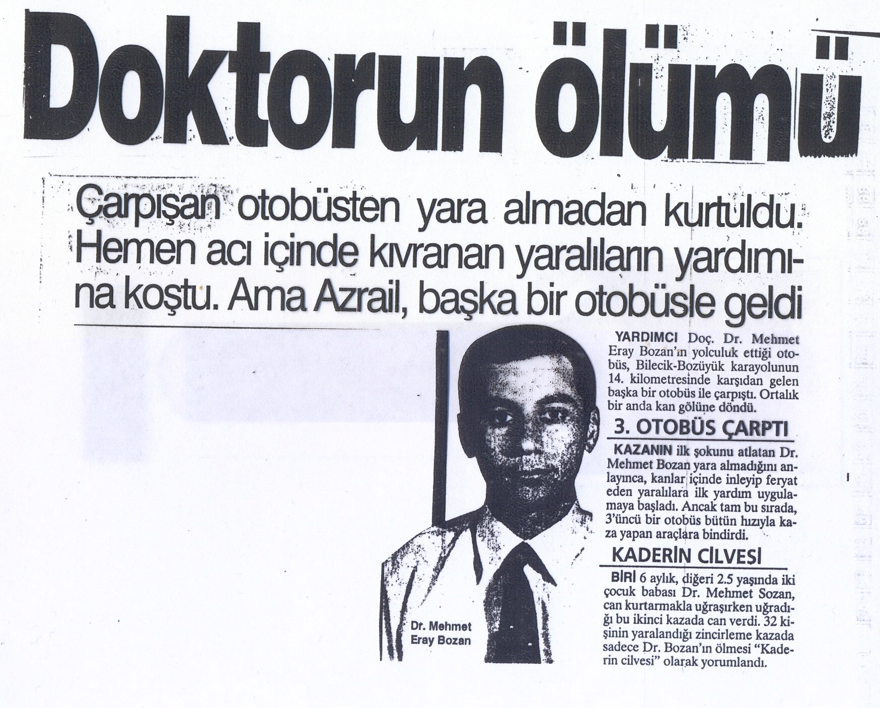


Slide 13
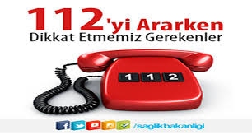
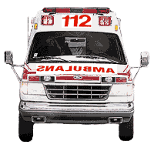
BİLDİRME (112)

Slide 14
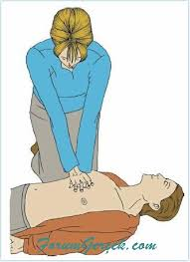
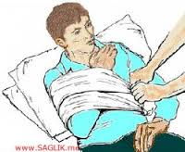
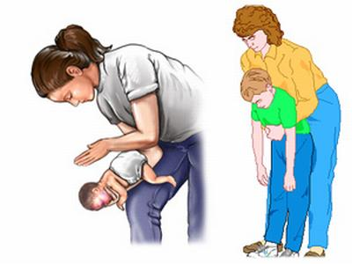
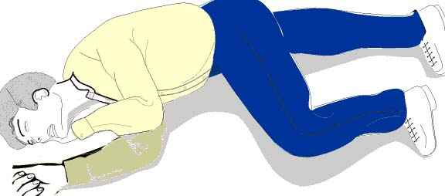
KURTARMA (MÜDAHALE)
Kurtarma, olay yerinde hasta/yaralılara yapılan ilk yardım uygulamalarını kapsar.
Müdahale olabildiğince hızlı, ancak sakin bir şekilde yapılmalıdır.

Slide 15
İLKYARDIMCININ MÜDAHALE İLE İLGİLİ ÖNCELİKLE YAPMASI GEREKENLER
Hasta/yaralıların durumu değerlendirilip (ABC),
öncelikli müdahale edilecekler belirlenir,
Hasta/yaralının korku ve endişeleri giderilir,
Hasta/yaralıya müdahalede yardımcı olacak kişiler organize edilir,
Hasta/yaralının durumunun ağırlaşmasını önlemek için mevcut olanaklar ile gerekli müdahalelerde bulunulur,

Slide 16
İLKYARDIMCININ MÜDAHALE İLE İLGİLİ ÖNCELİKLE YAPMASI GEREKENLER
Kırıklara yerinde müdahale edilir,
Hasta/yaralı sıcak tutulur,
Hasta/yaralının yarasını görmesi engellenir,
Hasta/yaralıyı hareket ettirmeden müdahale yapılır,
Hasta/yaralının en uygun yöntemlerle, en yakın sağlık kuruluşuna sevki sağlanır (112).
(*) Ağır H/Y hayati tehlikede olmadığı sürece asla yerinden hareket ettirilmemelidir!

Slide 17
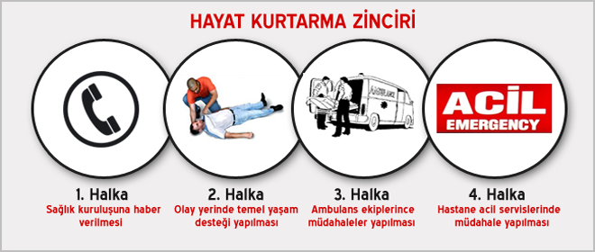

Slide 18
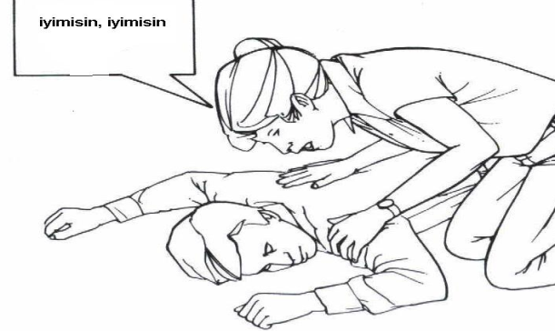
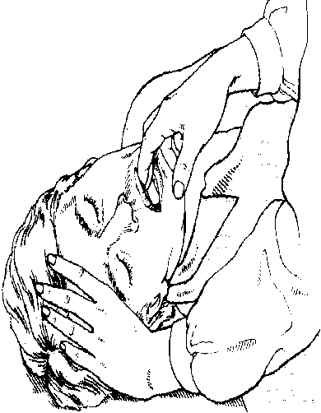
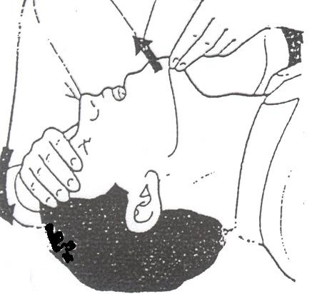
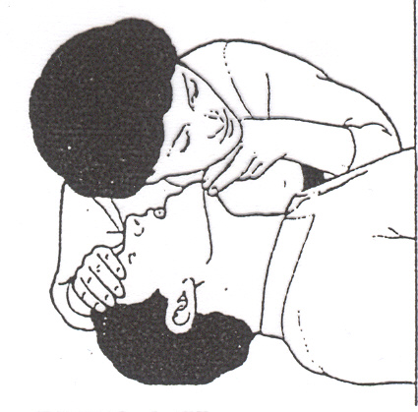
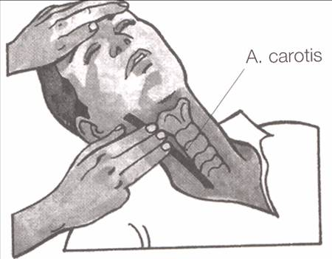
İlkyardımın ABC’si Nedir?
Bilinç Kontrolü
Omuzlara dokunarak
Sözlü uyaran vererek
A
(Airway)
Nefes yolu açılması ‘cımbız tekniği’
Baş-Çene pozisyonu
B
(Breathing)
Solunum kontrolü
Bak-Dinle-Hisset
‘ 10 saniye ‘
C
(Circulation)
Dolaşım kontrolü
Şah damarından ‘3parmakla 5sn.’

Slide 19
İNSAN VÜCUDU

Slide 20
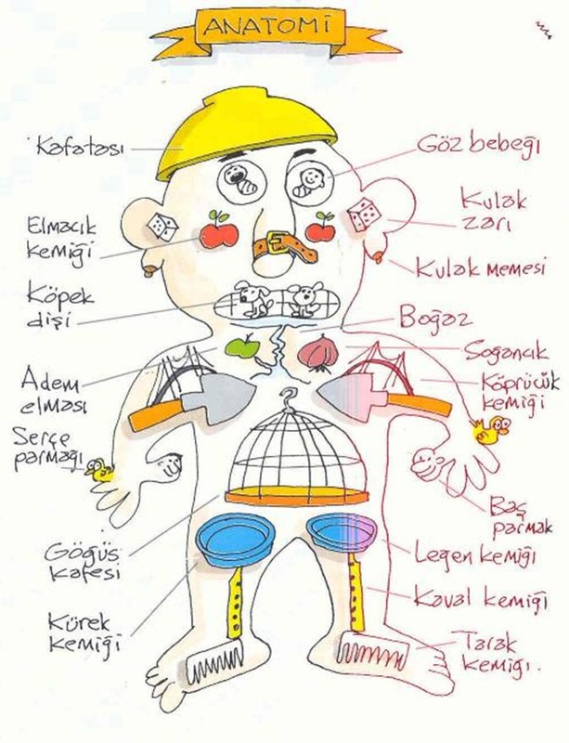
İNSAN VÜCUDUNU OLUŞTURAN SİSTEMLER
Sistem: Kendine özgü görevleri olan ve çeşitli
organların oluşturduğu vücut yapılarıdır.
Hareket Sistemi
Dolaşım Sistemi
Sinir Sistemi
Solunum Sistemi
Boşaltım Sistemi
Sindirim Sistemi

Slide 21
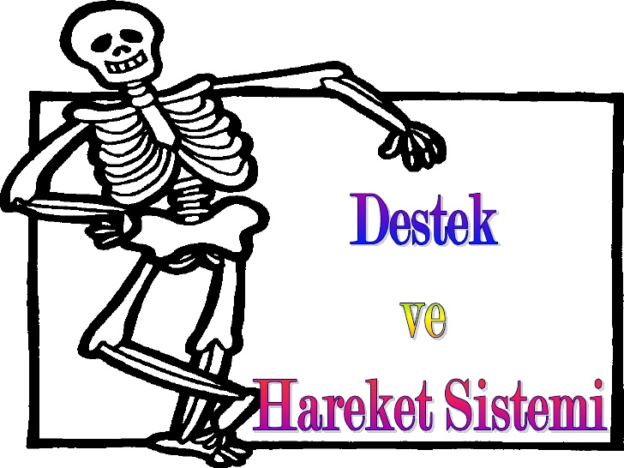
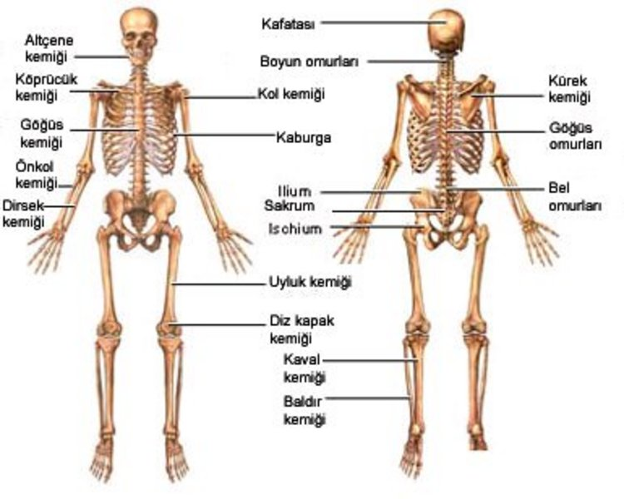
HAREKET SİSTEMİ
Hareket sistemi; vücudun hareket etmesini ve desteklenmesini sağlar, koruyucu görev yapar.
Hareket sistemini oluşturan yapılar;
Kemikler
Eklemler
Kaslar

Slide 22

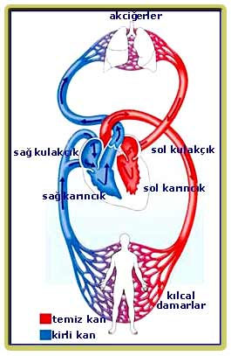
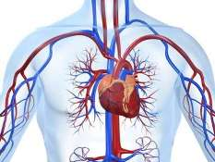
DOLAŞIM SİSTEMİ
Kalp
Göğüs kafesinin ortasında bulunur ve iki bölümden oluşur. Damarlar aracılığı ile kanı vücuda pompalar.
Dolaşım sistemini
oluşturan yapılar;
* Kalp
* Damarlar
* Kan

Slide 23
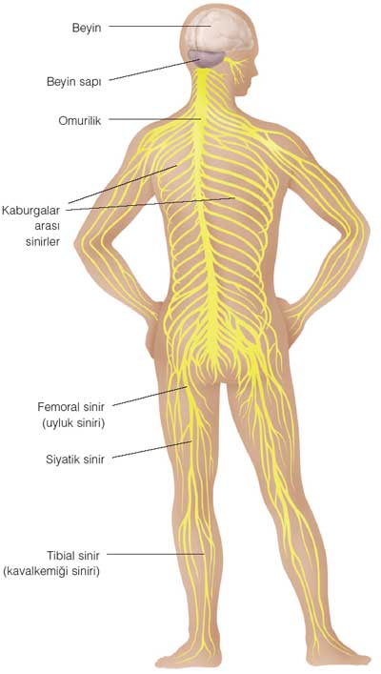
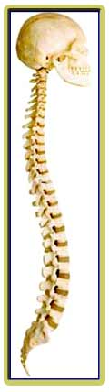
SİNİR SİSTEMİ
Sinir sistemi; bilinç, anlama, düşünme, algılama, hareketlerin uyumu ve dengesi,
solunum ile dolaşımı sağlar.
Sinir sistemini oluşturan yapılar;
Beyin,
Beyincik,
Omurilik soğanı
Omurilik

Slide 24
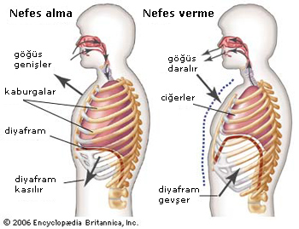
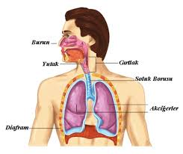
SOLUNUM SİSTEMİ
Solunum sistemi; vücuda gerekli olan gaz alışverişini
yaparak, hücre ve dokuların oksijenlenmesini sağlar.
İki bölümden oluşur;
Solunum Yolu
Akciğerler

Slide 25
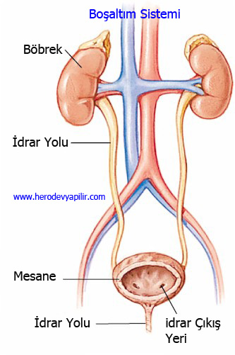
BOŞALTIM SİSTEMİ
Boşaltım sistemi; kanı süzerek gerekli maddelerin vücutta tutulması ve zararlı olanların atılması görevini yaparak; vücutta iç dengeyi korur.
Boşaltım sistemi organları;
Böbrekler
İdrar kanalları
İdrar kesesi
İdrar borusu/yolu

Slide 26
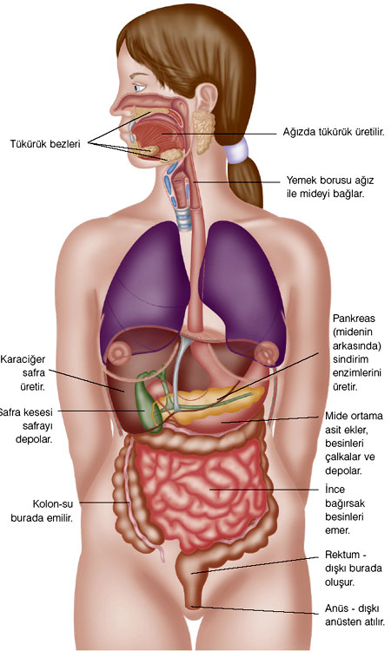
SİNDİRİM SİSTEMİ
Sindirim sistemi; ağızdan alınan besinlerin öğütülerek sindirilmesini ve kan dolaşımı vasıtasıyla vücuda dağıtılmasını sağlar.
Sindirim sistemi organları;
Dil ve dişler
Yemek borusu
Mide
Safra kesesi
Pankreas
Bağırsaklar

Slide 27
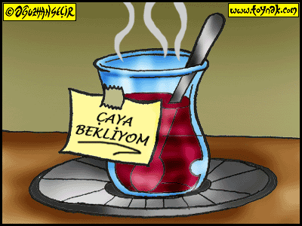

Slide 28
HASTA/YARALI VE
OLAY YERİNİN
DEĞERLENDİRİLMESİ

Slide 29
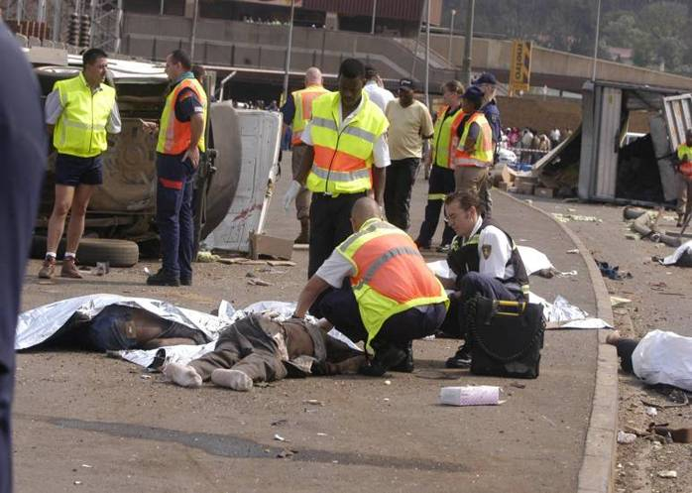

Slide 30
YAŞAM BULGULARI
Yaşam bulguları;
Bilinç
Solunum
Dolaşım
Vücut ısısı
Kan basıncı

Slide 31
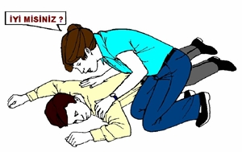
YAŞAM BULGULARI
1.Bilinç Durumu
Önce hasta/yaralının bilinç düzeyi değerlendirilir.
Bilinç düzeyi yaralanmanın ağırlık derecesinin
göstergesidir.
Bilinç düzeyleri;
Kişinin bilinci yerinde / açık ise; tüm uyarılara cevap verir.
1. Derece Bilinç Kaybı; sözlü ve gürültülü uyaranlara cevap verir,
2. Derece Bilinç Kaybı; ağrılı uyaranlara cevap verir,
3. Derece Bilinç Kaybı; tüm uyaranlara tepkisizdir, cevap vermez.

Slide 32
YAŞAM BULGULARI
  2.Solunum
  Nefes alıp vermeye solunum denir.
  Solunum sıklığı; kişinin bir dakika süresince nefes alma ve verme sayısıdır.
  Hasta/yaralının solunumun değerlendirilmesinde; solunum sıklığına/sayısına, aralıklarının eşitliğine/ ritmine, derinliğine bakılır.
Solunum sayıları;
Sağlıklı yetişkin ; 12-20/dak.
“ çocuk ; 16-22/dak.
“ bebek ; 18-24/dak.

Slide 33
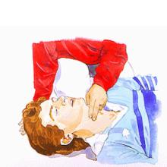
YAŞAM BULGULARI
  3.Dolaşım/ Nabız
Nabız; kalp atımlarının atardamar duvarına yaptığı basıncın damar duvarında parmak uçlarıyla hissedilmesidir.
Nabız değerleri;
Yetişkinde normal nabız sayısı : 60-100 / dk
Çocuklarda normal nabız sayısı: 100-120 / dk
Bebeklerde normal nabız sayısı: 100-140 /dk

Slide 34
VÜCUTTA NABIZ
ALINABİLEN BÖLGELER
  Şah damarı (Adem elmasının her iki yanında),
  Önkol damarı (Bileğin iç yüzü, başparmağın üst hizası),
  Bacak damarı (Ayak sırtının merkezinde),
  Kol damarı (Kolun iç yüzü, dirseğin üstü).

Slide 35
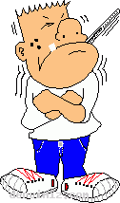
YAŞAM BULGULARI
4. Vücut Isısı
İlk yardımda vücut ısısı koltukaltından ölçülmelidir.
Normal vücut ısısı 36,5°C’dir.
Normal değerin üstünde olması yüksek ateş, altında olması düşük ateş olarak belirtilir.
41- 42°C üstü ve 34,5 C tehlike olduğunu belirtir.
31°C ve altı ölümcüldür.

Slide 36
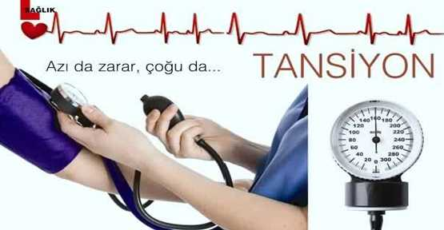
YAŞAM BULGULARI
5. Kan Basıncı
Hasta/yaralı değerlendirilirken kan basıncı kontrol
edilmez
Kan basıncı (tansiyon) ; kalbin kasılma ve gevşeme anında damar duvarına yaptığı basınçtır.
Kalbin kanı pompalama gücünü gösterir.
Normal kan basıncı değerleri;
Küçük tansiyon için ; 50-100 mm Hg,
Büyük tansiyon için ; 100-140 mm Hg’dir.

Slide 37

1. Değerlendirme – 2. Değerlendirme
BİLİNÇ Sözlü +
Ağrılı Uyarı
B-
SOLUNUM
C-
DOLAŞIM
A-
HAVA YOLU

Slide 38
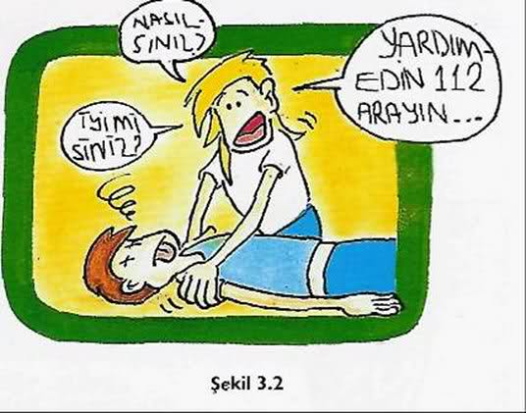
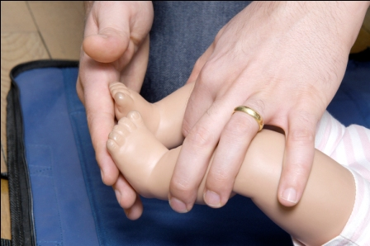
Bilinç Durumunun Değerlendirilmesi
  Yetişkin ve çocuklarda bilinç kontrolü;
  Hafifçe omuzlarından dokunarak ve “iyi misiniz?”,
  diye sorularak,
  Bebeklerde bilinç kontrolü;
  Bebeğin ayak tabanına vurularak, yapılır.

Slide 39
A-B-C
A
(Airway)
Nefes yolu açılması ‘cımbız tekniği’
Baş-Çene pozisyonu
B
(Breathing)
Solunum kontrolü
Bak-Dinle-Hisset
‘ 10 saniye ‘
C
(Circulation)
Dolaşım kontrolü
Şah damarından ‘3parmakla 5sn.’

Slide 40
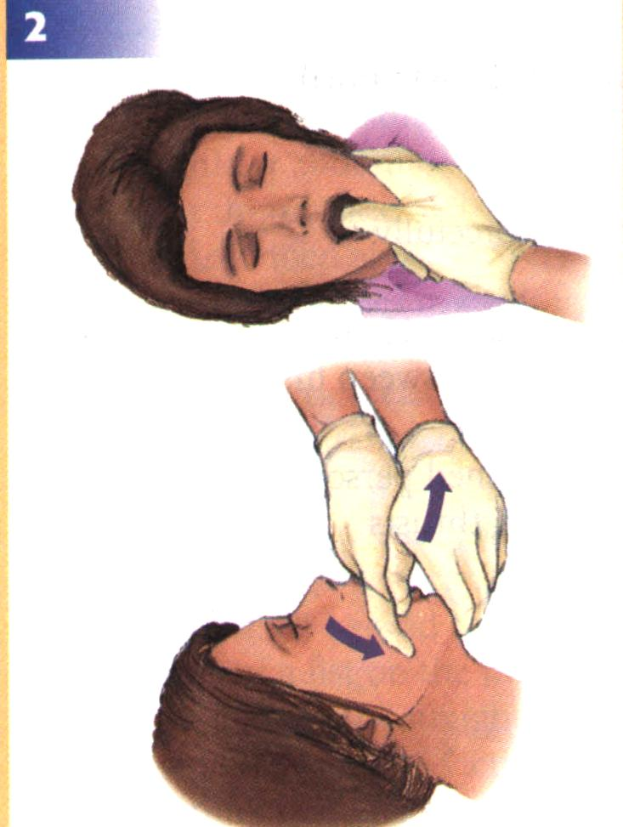
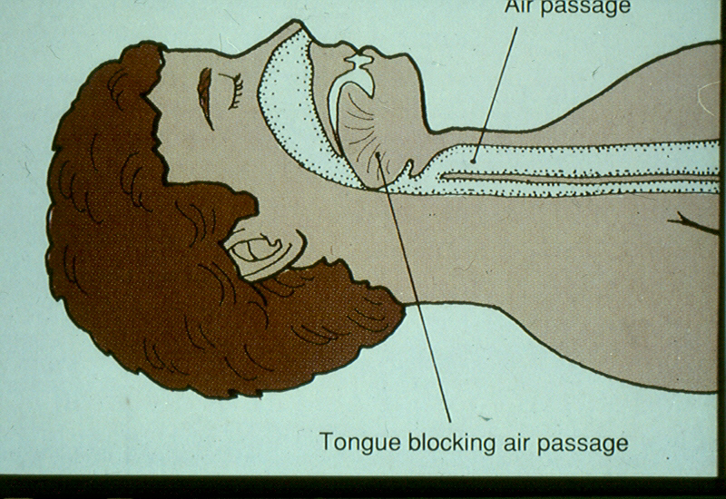
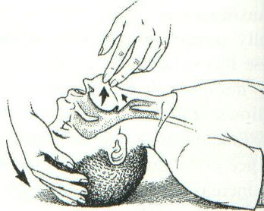
A- Solunum yolu açıklığının değerlendirilmesi

Slide 41
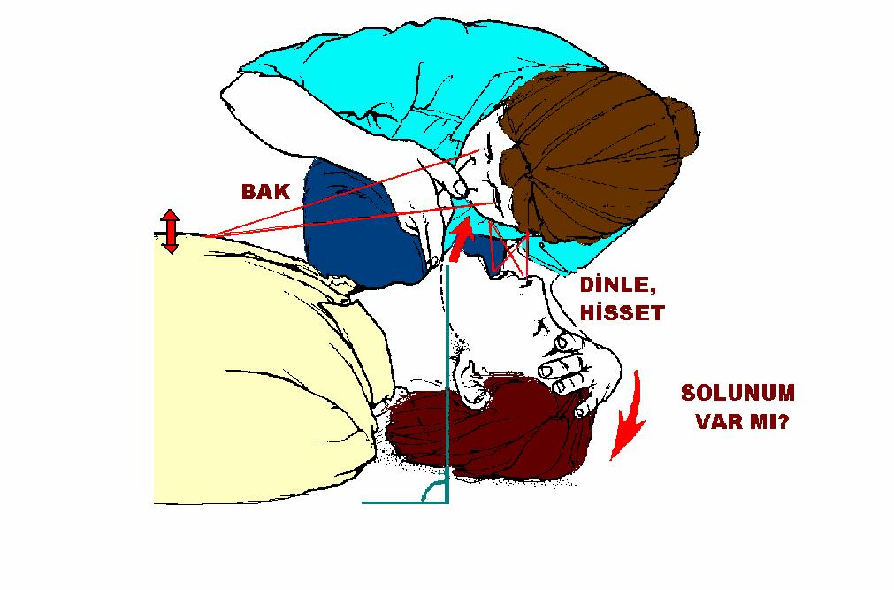
B- Solunumun değerlendirilmesi
Bak-Dinle-Hisset yöntemiyle 10 sn. süreyle değerlendirilir.

Slide 42

Hasta/yaralının,
bilinci kapalı ve solunumu yoksa;
Temel Yaşam Desteğine
yetişkinlerde 30 kalp masajı-2 suni solunum
çocuk ve bebeklerde 2 suni solunum-30 kalp masajı
İle başlanır.

Slide 43
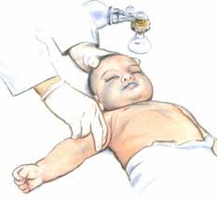
HASTA/YARALININ İLK
DEĞERLENDİRME AŞAMALARI
C. Dolaşımın değerlendirilmesi
İlk değerlendirme sonucunda hasta/yaralının bilinci kapalı fakat
solunum ve nabzı varsa ‘ikinci değerlendirme’ yapılır ve
‘koma pozisyonu’ verilerek diğer yaralılar değerlendirilir.

Slide 44
HASTA/YARALININ İKİNCİ
DEĞERLENDİRME AŞAMALARI
A. Görüşerek Bilgi Edinme ve Yaşam Bulgularının Değerlendirilmesi
Kendini tanıtma,
Hasta/yaralının ismini öğrenme ve ismiyle hitap etme,
Hoşgörülü ve nazik davranarak güven sağlama,
Hasta/yaralının endişelerini gidererek rahatlatma,
Olayın nedeni ve koşullarını öğrenme,
Hasta/yaralının kişisel özgeçmişini sorma,
En son ne yediği, kullandığı ilaçlar ve alerjisini öğrenme,
Hasta/yaralının bilinç düzeyi, solunumu, vücut ısısı ve nabzını değerlendirme.

Slide 45
HASTA/YARALININ İKİNCİ DEĞERLENDİRME AŞAMALARI
B. Genel vücut muayenesi
Göğüs kafesi muayenesi
Saplanmış cisim, açık yara, şekil bozukluğu, morarma, kanama, ağrı olup olmadığı kontrol edilir,
Göğüs kafesi genişlemesinin normal olup olmadığı araştırılır,
Göğüs muayenesinde eller
arkaya kaydırılarak hasta/
yaralının sırtı kontrol edilir.
Baş muayenesi
Saçlı deri, baş ve yüzde yaralanma ve morluk olup olmadığı,
Kulak ve / veya burundan sıvı
ve / veya kan gelip gelmediği,
Ağız içinde yabancı madde, kan, kırık diş vb. olup olmadığı kontrol edilir.
Boyun muayenesi
Ağrı ve hassasiyet durumu,
Şişlik ve şekil bozukluğu olup olmadığı araştırılır,
Aksi ispat edilinceye
kadar boyun zedelenmesi
ihtimali dikkate alınır.
Kol ve bacak muayenesi
Kuvvet - his kaybı, ağrı, şişlik, şekil bozukluğu işlev kaybı, kırık, çıkık ve burkulma olup olmadığına bakılır,
Nabız noktalarından nabız kontrolü yapılır,
Tüm muayene bulguları kaydedilir.
İkinci değerlendirmeden sonra
mevcut duruma göre yapılacak
müdahaleler belirlenip, uygulanır.
Karın muayenesi
Saplanmış cisim, açık yara, şişlik, şekil bozukluğu, morarma, kanama, ağrı, duyarlılık olup olmadığı,
Karın yumuşaklığının normal olup olmadığı değerlendirilir,
Eller bel tarafına kaydırılarak muayene edilir,
Bel ve kalça bölgesinde kırık ya da yara olup olmadığı araştırılır.

Slide 46
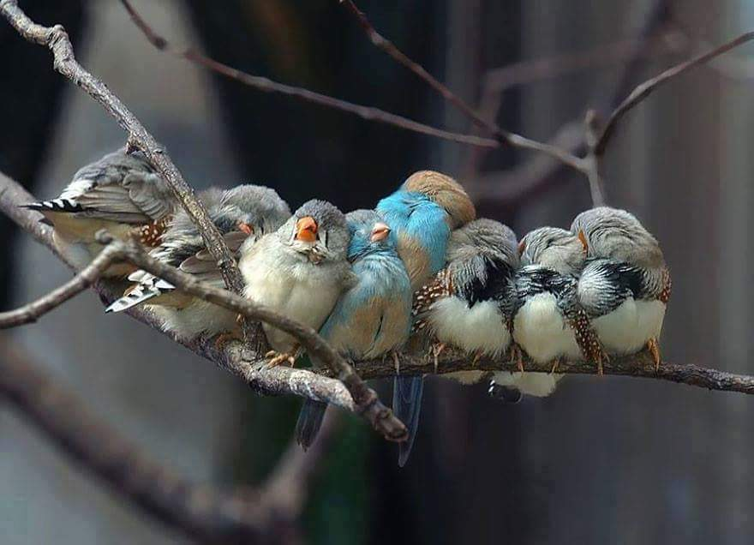

Slide 47
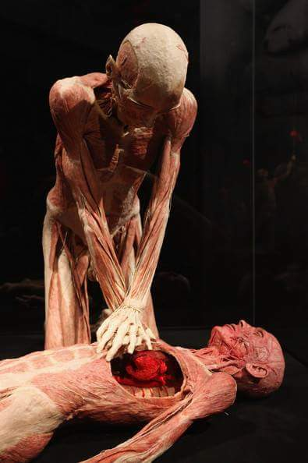
TEMEL YAŞAM DESTEĞİ
(SUNİ SOLUNUM VE GÖĞÜS BASISI)

Slide 48
TEMEL YAŞAM DESTEĞİ
Temel Yaşam Desteği : Yaşam kurtarmak amacı ile hava yolu açıklığı sağlandıktan sonra, solunumu ve/veya kalbi durmuş kişiye yapay solunum ile akciğerlerine oksijen gitmesini, dış kalp masajı ile de kalpten kan pompalanmasını sağlamak üzere yapılan ilaçsız müdahalelerdir

Slide 49
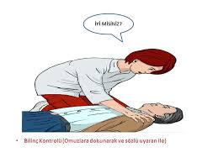
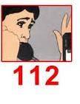
YETİŞKİNLERDE
TEMEL YAŞAM DESTEĞİ
(8 Yaş Üstü)

Slide 50
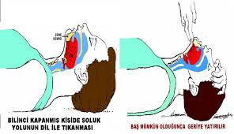


YETİŞKİNLERDE
TEMEL YAŞAM DESTEĞİ
A.
B.

Slide 51
İlk yardımcı YALNIZSA;
112’yi hemen ARAR.

Slide 52




YETİŞKİNLERDE
TEMEL YAŞAM DESTEĞİ

Slide 53


Slide 54


YETİŞKİNLERDE
TEMEL YAŞAM DESTEĞİ

Slide 55

ÇOCUKLARDA
TEMEL YAŞAM DESTEĞİ (1- 8 Yaş)

Slide 56



ÇOCUKLARDA
TEMEL YAŞAM DESTEĞİ
A.
B.

Slide 57

ÇOCUKLARDA
TEMEL YAŞAM DESTEĞİ

Slide 58


ÇOCUKLARDA
TEMEL YAŞAM DESTEĞİ

Slide 59
BEBEKLERDE
TEMEL YAŞAM DESTEĞİ
(0-1 YAŞ)

Slide 60



BEBEKLERDE
TEMEL YAŞAM DESTEĞİ
A.
B.

Slide 61


Slide 62



BEBEKLERDE
TEMEL YAŞAM DESTEĞİ

Slide 63
İlk yardımcı YALNIZSA;
112’yi 5 TUR’dan sonra ARAR.
2 KURTARICI NEFESİN ARDINDAN
30 KALP MASAJI+2 NEFES=1 TUR
30 KALP MASAJI+2 NEFES=1 TUR
30 KALP MASAJI+2 NEFES=1 TUR = 5 TUR
30 KALP MASAJI+2 NEFES=1 TUR
30 KALP MASAJI+2 NEFES=1 TUR

Slide 64
5 TUR HANGİ DURUMLARDA KULLANILIR?
1) ÇOCUKLARDA VE BEBEKLERDE YALNIZSAK 1-1-2 YE, 5 TUR TEMEL YAŞAM DESTEĞİ YAPTIKTAN SONRA HABER VERİRİZ.
2) BOĞULMALARDA EĞER YALNIZSAK 1-1-2 YE,
5 TUR TEMEL YAŞAM DESTEĞİNDEN SONRA HABER VERİRİZ.

Slide 65
HAVA YOLU TIKANIKLIĞI
Hava yolu tıkanıklığı; hava yolunun, solunumu gerçekleştirmek için gerekli havanın geçişine engel olacak şekilde tıkanmasıdır.
Tıkanma tam tıkanma ya da kısmi tıkanma şeklinde olabilir.

Slide 66

HAVA YOLU TIKANIKLIĞI
Kısmi Tıkanma Belirtileri
Öksürebilir
Nefes alabilir
Konuşabilir
Kısmi Tıkanmada İlk Yardım
Asla dokunulmaz!
Kişiye öksürmesi söylenir.

Slide 67


SOLUNUM YOLU TIKANIKLIĞI
Tam Tıkanma Belirtileri;
Kişi nefes alamaz,
Acı çeker, ellerini boynuna
götürür,
Konuşamaz,
Rengi morarmıştır.
Tam Tıkanmada İlk Yardım;
“HEIMLICH UYGULAMASI (KARINA BASI)”

Slide 68



HEIMLICH UYGULAMASI
( YETİŞKİN – ÇOCUK )

Slide 69

TEK BAŞINIZA İSENİZ

Slide 70

HAMİLELERDE HEIMLICH UYGULAMASI

Slide 71

BEBEKLERDE TAM TIKANMA
(sırta 5 bası göğüs kemik ucuna 5 bası)

Slide 72
BOĞULMALARDA İLKYARDIM

Slide 73

BOĞULMA
Boğulma; vücuttaki dokulara yeterli oksijen gitmemesi sonucu dokularda bozulma meydana gelmesidir.

Slide 74

BOĞULMA NEDENLERİ
Bayılma ve bilinç kaybı sonucu dilin geriye kayması,
Nefes borusuna sıvı dolması,
Nefes borusuna yabancı cisim kaçması,
Asılma,
Akciğerlerin zedelenmesi,
Gazla zehirlenme,
Suda boğulma (*).

Slide 75
BOĞULMA BELİRTİLERİ
Nefes almada güçlük,
Gürültülü, hızlı ve derin solunum,
Ağızda balgam toplanması ve köpüklenme,
Yüzde, dudaklarda ve tırnaklarda morarma,
Genel sıkıntı hali, cevaplarda isabetsizlik ve kararsızlık,
Bayılma.

Slide 76

SUDA BOĞULMA
Suda boğulmalarda, boğulma sırasında nefes borusu girişinin kasılmasına bağlı olarak akciğerlere çok az miktarda su girer.
Suda boğulanlarda özellikle soğuk havalarda 20–30 dakika geçse bile yapay solunum ve kalp mesajına başlanmalıdır.

Slide 77



BOĞULMALARDA İLKYARDIM
Boğulma nedeni ortadan kaldırılır,
Bilinç kontrolü yapılır,
Hasta/yaralının yaşam bulguları değerlendirilir,
Solunum yoksa Temel Yaşam Desteği uygulanır,
Derhal 112 aranarak tıbbi yardım istenir,
Hasta/yaralının yaşam bulguları izlenir.

Slide 78
KANAMALARDA
İLKYARDIM

Slide 79



KANAMA
Kanama; damar bütünlüğünün bozulması sonucu kanın damar dışına (vücut içine veya dışına doğru) boşalmasıdır.

Slide 80
KanamanIn cİddİyetİnİ belİrleyen durumlar
Kanamanın hızı
Vücutta kanın aktığı bölge
Kanamayla kaybedilen kan miktarı
Kişinin fiziksel durumu ve yaşı

Slide 81
KANAMA ÇEŞİTLERİ
A. Vücutta Kanın Aktığı Bölgeye Göre Kanamalar :
1. Dış kanamalar: Kanın vücut dışına doğru akmasıdır.
2. İç kanamalar: Kanın vücut içine akmasıdır.
3. Doğal deliklerden olan kanamalar: Kulak, burun, ağız, anüs(makat) ve üreme organlarından olan kanamalardır.

Slide 82


Atardamar Kanaması
Kılcaldamar Kanaması
Toplardamar Kanaması

Slide 83

DIŞ KANAMALARDA İLKYARDIM

Slide 84


DIŞ KANAMALARDA İLKYARDIM

Slide 85

VÜCUTTAKİ BASKI NOKTALARI
köprücük kemiği üzeri
Koltuk altı
Üst kol
bacağın iç kısmı
kasık bölgesi

Slide 86


Slide 87
TURNİKE /BOĞUCU SARGI
UYGULAMASI GEREKTİREN DURUMLAR
Uzuv kopmuşsa,
Tüm kanama durdurma uygulamaları yetersiz kalıyorsa,
Hasta/yaralının uzun mesafede taşınması gerekiyorsa,
Çok sayıda hasta/yaralının bulunduğu ortamda tek ilk yardımcı varsa,
turnike uygulanIr.

Slide 88


TURNİKE UYGULAMASI

Slide 89






Slide 90


Slide 91


KOPAN UZVUN SEVKİ

Slide 92
İÇ KANAMALARDA İLKYARDIM
Hasta/yaralının bilinci ve ABC si değerlendirilir,
Tıbbi yardım istenir (112),
Üzeri örtülerek ayakları 30 cm
yukarı kaldırılır,
Asla yiyecek ve içecek verilmez,
Hareket ettirilmez (özellikle kırık varsa),
Yaşamsal bulguları incelenir,
Sağlık kuruluşuna sevki sağlanır.

Slide 93

DOĞAL DELİKLERDEN OLAN
KANAMALAR
BURUN KANAMASINDA
İLKYARDIM

Slide 94

DOĞAL DELİKLERDEN OLAN
KANAMALAR
KULAK KANAMASI

Slide 95
ŞOK

Slide 96
ŞOK
Şok; dolaşım sisteminin yaşamsal organlara yeterince kan gönderememesi nedeniyle ortaya çıkan ve tansiyon düşüklüğü ile seyreden bir akut dolaşım yetmezliği durumudur.

Slide 97
ŞOK ÇEŞİTLERİ
Kardiyojenik şok ; kalp kökenli
Hipovolemik şok; vücutta sıvı eksikliği/kaybı
Toksik şok ; zehirlenmeye bağlı
Anaflaktik şok; alerjiye bağlı olarak gelişir.

Slide 98

ŞOK BELİRTİLERİ
Kan basıncında düşme,
Hızlı ve zayıf nabız,
Hızlı ve yüzeysel solunum,
Ciltte soğukluk, solukluk ve nemlilik,
Endişe, huzursuzluk,
Baş dönmesi,
Dudak çevresinde solukluk ya da morarma,
Susuzluk hissi,
Bilinç seviyesinde azalma,

Slide 99


ŞOK POZİSYONU

Slide 100


YARALANMALAR

Slide 101


Slide 102
YARA
Yara, bir travma sonucu deri ya da mukoza bütünlüğünün bozulmasıdır.
Derinin koruma özelliği bozulacağından mikrop
kapma riski artar.

Slide 103

YARA ÇEŞİTLERİ
Kesik yaralar:
Bıçak, çakı, cam vb. kesici aletlerle oluşan yaralardır,
Yara kenarları düzgündür. Genellikle basit yaralardır.
Ezikli yaralar:
Kütlesel cisimlerin (taş, yumruk, sopa vb.) şiddetli çarpması ile oluşur,
Yara kenarları eziktir,
Fazla kanama olmaz, ancak doku zedelenmesi ve hassasiyet vardır.

Slide 104
YARA ÇEŞİTLERİ
Delici yaralar:
Uzun ve sivri aletlerle oluşur,
Derinlik önemlidir,
İç kısımdaki doku ve organlar da zarar görebilir,
Tetanoz tehlikesi vardır.
Parçalı yaralar:
Çekme etkisi ile oluşur,
Doku ile ilgili tüm organ ve saçlı deri de zarar görebilir.

Slide 105
YARA ÇEŞİTLERİ
Mikroplu (kirli) yaralar:
Gecikmiş yaralar (6 saatten fazla),
Dikişleri ayrılmış yaralar,
Kenarları muntazam olmayan yaralar,
Çok kirli ve derin yaralar,
Ateşli silah yaraları,
Isırma ve sokma ile oluşan yaralar,

Slide 106
CİDDİ YARALANMALAR
Kenarları 2 - 3 cm. den daha fazla ayrık olan,
Kanaması durdurulamayan,
Kas ve kemiğin göründüğü,
Delici aletlerle oluşan,
Yabancı cisim saplanmış olan,
İnsan ve hayvan ısırıkları,
Görünürde iz bırakma ihtimali olan yaralar.

Slide 107


CİDDİ YARALANMALARDA
İLKYARDIM
Yaraya saplanan cisimler çıkarılmaz
Yarada kanama varsa durdurulur,
Yara içi kurcalanmaz,
Yara temiz, nemli bir bezle örtülür,
Yara üzerine bandaj uygulanır,
Tıbbi yardım istenir (112).

Slide 108


DELİCİ GÖĞÜS YARALANMALARI
Belirtileri;
Yoğun ağrı,
Solunum zorluğu,
Morarma,
Kan tükürme,
Yarada nefes alıyor görüntüsü.

Slide 109


DELİCİ GÖĞÜS
YARALANMALARINDA İLKYARDIM

Slide 110


DELİCİ GÖĞÜS
YARALANMALARINDA İLKYARDIM

Slide 111


DELİCİ KARIN
YARALANMALARINDA İLKYARDIM

Slide 112
KAFATASI VE OMURGA YARALANMALARI

Slide 113


Slide 114


Slide 115

KAFATASI VE OMURGA YARALANMALARI

Slide 116
KAFATASI VE OMURGA
YARALANMALARI
Nedenleri;
Yüksek bir yerden düşme,
Baş ve gövde yaralanmaları,
Otomobil ve bisiklet kazaları,
Spor ve iş kazaları,
Yıkıntı altında kalma.

Slide 117


Slide 118



Slide 119

KAFATASI VE OMURGA YARALANMALARI

Slide 120
KAFATASI VE OMURGA YARALANMALARI
Hastada hiçbir belirti yoksa bile;
Yüz ve köprücük kemiği yaralanmalarında,
Tüm düşme vakalarında,
Trafik kazalarında,
Bilinci kapalı tüm hasta/yaralılarda,
Kafatası ve omurga yaralanması var olduğu düşünülmelidir!!!

Slide 121


KAFATASI VE OMURGA YARALANMALARI
TAŞIMA emniyetli şekilde yapılmalıdır!

Slide 122
GÖZ,KULAK VE BURUNA YABANCI CİSİM KAÇMASINDA
İLKYARDIM

Slide 123


GÖZE YABANCI CİSİM
KAÇMASINDA İLKYARDIM
Toz, kirpik gibi madde kaçtıysa;

Slide 124



GÖZE YABANCI CİSİM
BATMASINDA İLKYARDIM
Yabancı cisim batmış/ metal kaçmışsa;

Slide 125

KULAĞA YABANCI CİSİM
KAÇMASINDA İLKYARDIM

Slide 126


BURNA YABANCI CİSİM
KAÇMASINDA İLKYARDIM
Burun duvarına bastırarak kuvvetli bir nefes verme ile cismin atılması sağlanmaya çalışılır,
Cisim çıkmazsa tıbbi yardım istenir (112).

Slide 127
YANIK, SICAK ÇARPMASI VE
DONMALARDA İLKYARDIM

Slide 128

YANIKTA İLKYARDIM

Slide 129
YANIKLAR
Yanık; derinin herhangi bir fiziksel ya da
kimyasal yakıcı maddeye maruz kalması
sonucu doku bütünlüğünün bozulmasıdır.

Slide 130
YANIK ÇEŞİTLERİ
1. Fiziksel yanıklar;
Isı (alev, sıcak nesne) ile oluşan yanıklar,
Elektrik nedeni ile oluşan yanıklar,
Işın ile oluşan yanıklar,
Sürtünme ile oluşan yanıklar,
Donma sonucu oluşan yanıklar.
2. Kimyasal yanıklar;
Asit ve alkali madde ile oluşan yanıklar

Slide 131


YANIK DERECELERİ

Slide 132





Slide 133


ISI İLE OLUŞAN YANIKLARDA İLKYARDIM

Slide 134

YANIKLARDA İLKYARDIM

Slide 135


Slide 136
YANIKLARDA İLKYARDIM
Su toplamış yerler patlatılmaz,
Yanık üzerine ilaç ya da yanık merhemi vb. hiçbir madde sürülmez,
Yanığın üzeri temiz bezle örtülür,
Hasta/yaralının üzeri battaniye ile örtülür,
Yanık bölgeler birlikte bandaj yapılmaz,
Yanık yüzeyi geniş ve sağlık kuruluşu uzaksa hasta/yaralının kusması yoksa , bilinçliyse ağızdan sıvı verilerek (1lt su-1 çay kaşığı karbonat-1 çay
kaşığı tuz) sıvı kaybı önlenir,
Tıbbi yardım istenir (112 ).

Slide 137


KİMYASAL YANIKLARINDA
İLKYARDIM

Slide 138


ELEKTRİK YANIKLARINDA
İLKYARDIM

Slide 139
ELEKTRİK YANIKLARINDA
İLKYARDIM
Hasta/yaralıya kesinlikle su ile müdahale edilmemeli,
Hasta/yaralı hareket ettirilmemeli,
Hasar gören bölgenin üzeri temiz bir bezle örtülmeli,
Tıbbi yardım istenmelidir (112).

Slide 140

SICAK ÇARPMASI

Slide 141
SICAK ÇARPMASI BELİRTİLERİ
Bol terleme (daha sonra azalır),
Mide krampları, kusma, bulantı,
Bilinç kaybı, hayal görme,
Hızlı nabız.
Adale krampları,
Güçsüzlük, yorgunluk,
Baş dönmesi,
Davranış bozukluğu,
sinirlilik,
Solgun ve sıcak deri,

Slide 142
SICAK ÇARPMASINDA
İLKYARDIM
Hasta serin ve havadar bir yere alınır,
Hasta/ yaralının giysileri çıkarılır,
Hasta/yaralı sırt üstü yatırılıp, kol ve bacakları yükseltilir.
Hasta/yaralının bilinci açıksa, bulantısı yoksa sıvı ve tuz kaybını gidermek için 1 lt. su, 1 çay kaşığı karbonat, 1 çay kaşığı tuz karışımlı sıvı ya da soda/maden suyu verilir.

Slide 143

DONMALAR

Slide 144


DONMA DERECELERİ
I.Derece Donma

Slide 145


DONMA DERECELERİ
II. Derece Donma

Slide 146



DONMA DERECELERİ
III.Derece Donma

Slide 147

DONMALARDA İLKYARDIM
Hasta/yaralı ılık bir ortama alınarak soğukla teması kesilir,
Hasta/yaralı sakinleştirilir, kesin istirahata alınır, hareket ettirilmez,
Kuru giysiler giydirilir,
Ağızdan sıcak içecekler verilir,
Su toplamış bölgeler patlatılmaz, üstü temiz bezlerle örtülür,
Donuk bölge ovulmaz, kendi kendine ısınması sağlanır,
Isınma işleminden sonra hala hissizlik varsa bezle bandaj yapılır,
El ve ayaklar bulunduğu/doğal pozisyonda tutulur (yumruk yapılmış eller açılmaz vb.) ve yukarı kaldırılır,
Tıbbi yardım için 112 aranır.

Slide 148
KIRIK, ÇIKIK VE BURKULMALARDA
İLKYARDIM

Slide 149

KIRIKLAR
Kırık; kemik bütünlüğünün bozulmasıdır. Kırıklar,
darbe sonucu ya da kendiliğinden oluşabilir.
Kırık Çeşitleri
1. Kapalı kırık: Kemik bütünlüğü bozulmuştur. Ancak deri sağlamdır.
2. Açık kırık: Deri bütünlüğü bozulmuştur. Kemik uçları
dışarı çıkabilir, kanama ve enfeksiyon riski vardır.

Slide 150


Slide 151
KIRIKLAR
Belirtiler;
Hareketle artan ağrı,
Şekil bozukluğu,
Hareket kaybı,
Şişlik ve kanama nedeniyle morarma.

Slide 152
KIRIĞIN YOL AÇABİLECEĞİ
OLUMSUZ DURUMLAR
Kırık yanındaki damar, sinir, kaslarda yaralanma ve sıkışma,
Kırık bölgede nabız alınamaması, solukluk, soğukluk,
Parçalı kırıklarda kanamaya bağlı şok görülebilir.

Slide 153
KIRIKLARDA İLKYARDIM
Hayatı tehdit eden yaralanmalara öncelik verilir,
Hasta/yaralı hareket ettirilmez, sıcak tutulur,
Kol etkilenmişse yüzük, saat vb. eşyalar çıkarılır,
Kırık şüphesi olan bölge ani hareketlerden kaçınılarak sopa, karton, tahta gibi sert malzemelerle (atel) komşu alt ve üst eklemleri içine alacak şekilde tespit edilir/sabitlenir.

Slide 154
KIRIKLARDA İLKYARDIM
Açık kırıklarda; tespitten önce yara üzeri bezle kapatılır,
Kırık bölgede sık aralıklarla nabız ve vücut ısısı kontrol edilir,
Tespit ve sargı yapılırken parmaklar görünecek şekilde açıkta bırakılır. Böylece parmaklarda derinin rengi ve ısısı kontrol edilir,
Kırık kol ve bacaklar yukarıda tutulur,
Tıbbi yardım istenir (112).

Slide 155

BURKULMALAR
Burkulma; zorlama sonucu, eklem yüzeylerinin anlık olarak ayrılmasıdır.
Belirtiler;
Burkulan bölgede ağrı,
Kızarıklık,
Şişlik,
İşlev kaybı.

Slide 156

BURKULMALARDA İLKYARDIM
Burkulan eklem sıkıştırıcı bir bandajla tespit edilir,
Şişliği azaltmak için bölge yukarı kaldırılır,
Hareket ettirilmez,
Tıbbi yardım istenir (112).

Slide 157


ÇIKIKLAR
Çıkık; eklem yüzeylerinin kalıcı olarak ayrılmasıdır.
Çıkık kendiliğinden normal konuma dönemez.
Belirtiler;
Yoğun ağrı,
Kızarıklık, şişlik,
İşlev kaybı,
Eklem bozukluğu.

Slide 158


ÇIKIKTA İLKYARDIM
Eklem bulunduğu şekilde
tespit edilir,
Çıkık yerine oturtulmaya çalışılmaz,
Hasta/ yaralıya ağızdan hiçbir şey verilmez,
Bölgede nabız, deri rengi ve ısısı kontrol edilir,
Tıbbi yardım istenir (112).

Slide 159


KOL VE KÖPRÜCÜK KEMİĞİ TESPİTİ

Slide 160

DİRSEK KIRIĞI TESPİTİ

Slide 161


KOL ASKISI İLE ÖN KOL, BİLEK VE EL TESPİTİ

Slide 162


KALÇA KEMİĞİ KIRIĞI TESPİTİ

Slide 163


UYLUK KEMİĞİ KIRIĞI TESPİTİ

Slide 164

DİZ KAPAĞI KIRIĞI TESPİTİ

Slide 165


KAVAL /AYAK BİLEĞİNİN TESPİTİ

Slide 166
BİLİNÇ BOZUKLUKLARINDA
İLKYARDIM

Slide 167
BİLİNÇ BOZUKLUĞU/KAYBI
Beynin normal fonksiyonlarındaki bir aksama sonucu, uyku halinden başlayarak, hiçbir uyarıya cevap vermeme haline kadar giden, bilincin kısmen ya da tamamen kaybedilmesi durumudur.

Slide 168
BAYILMA/SENKOP
KOMA
Bayılma (Senkop) ;
Beyne giden kan akışının azalması sonucu oluşan kısa süreli, yüzeysel ve geçici bilinç kaybıdır.
Bayılma nedenleri:
Korku, aşırı heyecan,
Sıcak, yorgunluk,
Kapalı ortam, kirli hava,
Aniden ayağa kalkma,
Kan şekerinin düşmesi,
Şiddetli enfeksiyonlar,
Koma:
Yutkunma, öksürük gibi reflekslerin ve dıştan gelen uyarılara karşı tepkinin azalması ya da yok olması ile ortaya çıkan uzun süreli bilinç kaybıdır
Koma nedenleri:
Düşme ya da şiddetli darbe, kafa travmaları,
Zehirlenmeler,
Şeker hastalığı,
Aşırı alkol, uyuşturucu kullanımı,
Havale vb. ateşli hastalıklar,
Karaciğer hastalıkları.

Slide 169

Koma belirtileri:
Yutkunma, öksürük vb. tepkilerin kaybolması
Sesli ve ağrılı uyarılara cevap vermeme hali
İdrar ve dışkı kontrolünün kaybolması
Bayılma belirtileri:
Baş dönmesi, baygınlık, yere düşme,
Bacaklarda uyuşma, bilinçte bulanıklık,
Yüzde solgunluk,
Üşüme, terleme,
Hızlı ve zayıf nabız.

Slide 170

BAYILMALARDA İLKYARDIM

Slide 171

KOMA POZİSYONU VERİLMESİ
(YARI YÜZÜKOYUN-YAN POZİSYON)

Slide 172
HAVALE
Havale; vücudun adale yapısında kontrol edilemeyen kasılmalardır.
Sinir sisteminin merkezindeki bir tahriş yüzünden beyinde meydana gelen elektriksel boşalmalar sonucu oluşur.
Havale Nedenleri:
Kafa travmasına bağlı beyinde yaralanmaları,
Beyin enfeksiyonları,
Yüksek ateş,
Bazı hastalıklar (sara vb.).

Slide 173


HAVALE ÇEŞİTLERİ
Nedenlerine göre havale çeşitleri;
Ateş nedeniyle oluşan havale
Sara krizi (Epilepsi)

Slide 174
YÜKSEK ATEŞ DURUMUNDA
İLKYARDIM
Herhangi bir ateşli hastalık sonucu vücut sıcaklığının 38º C’nin üzerine çıkmasıyla oluşur. Genellikle 6 ay-6 yaş arasındaki çocuklarda rastlanır.
İlk yardım;
Öncelikle hasta ıslak havlu ya da çarşafa sarılır,
Ateş bu yöntemle düşmüyorsa oda sıcaklığında bir küvete sokulur,
Tıbbi yardım için 112 aranır.

Slide 175

Kronik bir hastalıktır. Doğum sırasında yada daha sonra herhangi bir nedenle beyin zedelenmesi oluşan kişilerde gelişir.
Sara Krizini Davet Eden Bazı Durumlar Olabilir.
ÖRNEĞİN ; uzun süreli açlık, uykusuzluk, aşırı yorgunluk, kullanılan ilaçların doktor izni dışında kesilmesi ya da değiştirilmesi, hormonal değişiklikler sara krizinin ortaya çıkmasına neden olabilir.

Slide 176
SARA KRİZİ BELİRTİLERİ
Hastada sonradan oluşan ve ön haberci denilen normalde olmayan kokuları alma, adale kasılmaları gibi ön belirtiler oluşur,
Bazen hasta bağırır, şiddetli ve ani bir şekilde bilincini kaybederek yığılır,
Yoğun ve genel adale kasılmaları görülebilir,
10–20 saniye kadar nefesi kesilebilir,
Dokularda ve yüzde morarma gözlenir
Ardından kısa ve genel adale kasılması, sesli nefes alma, aşırı tükürük salgılanması, altına kaçırma görülebilir,
Hasta dilini ısırabilir, başını yere çarpıp yaralayabilir, aşırı kontrolsüz hareketler gözlenir,
Son aşamada hasta uyanır, şaşkındır, nerede olduğundan habersiz, uykulu hali vardır.

Slide 177

SARA KRİZİNDE İLKYARDIM

Slide 178
SARA KRİZİNDE İLKYARDIM
Öncelikle, olay yeri güvenlik önlemleri alınır,
Kriz, kendi sürecini tamamlamaya bırakılır,
Hasta bağlanmaya çalışılmaz,
Kilitlenmiş çene açılmaya çalışılmaz,
Genel olarak yabancı herhangi bir madde kullanılmaz, koklatılmaz ya da ağızdan herhangi bir yiyecek içecek verilmez,
Kendisini yaralamamasına dikkat edilir,
Başını çarpmasını engellemek için altına yumuşak bir malzeme konulur,
Yaralanmaya neden olabilecek eşyalar etraftan kaldırılır,
Sıkan giysiler gevşetilir,
Kusmaya karşı tedbirli olunur,
Düşme sonucu yaralanma varsa gerekli işlemler yapılır,
Tıbbi yardım istenir (112).

Slide 179
KAN ŞEKERİ DÜŞÜKLÜĞÜ
Kan şekeri düşüklüğü; herhangi bir nedene bağlı olarak vücutta kan şekeri (glikoz) eksilmesiyle ortaya çıkan durumdur.
Nedenleri:
Şeker hastalığı,
Uzun süreli egzersizler,
Uzun süre aç kalma,
Bağırsak ameliyatı geçirenlerde yemek sonrası,

Slide 180
BELİRTİLERİ
Kan şekerinin ;
Aniden düşmesi durumunda;
Korku,
Terleme,
Hızlı nabız,
Titreme,
Yorgunluk,
Bulantı,
Aniden acıkma.
Uzun sürede düşmesi
durumunda;
Baş ağrısı,
Konuşma güçlüğü,
Görme bozukluğu,
Uyuşukluk,
Kafa karışıklığı,
Sarsıntı, şuur kaybı.

Slide 181
KAN ŞEKERİ DÜŞÜKLÜĞÜNDE
İLKYARDIM
Hasta/yaralının ABC’si değerlendirilir,
Kişinin bilinci yerinde ve kusmuyorsa; ağızdan şeker ve/veya şekerli içecekler verilir,
Belirtiler 15 - 20 dakika içerisinde geçmez ise sağlık kuruluşuna gitmesi için tıbbi yardım çağırılır (112),
Kişinin bilinci kapalı ise; koma pozisyonu verilerek tıbbi yardım için 112 aranır.

Slide 182



Slide 183
GÖĞÜSTE KUVVETLİ AĞRI
Kalp Spazmı Belirtileri :
Sıkıntı ya da nefes darlığı,
Ağrı; genellikle göğüs ortasında başlar; kollara, sırta ve çeneye doğru ilerler.
* Sıklıkla fiziksel zorlama, heyecan, üzüntü ya da fazla yemek yeme sonucu ortaya çıkar.
* Kısa sürelidir, ağrı 5-10 dakika kadar sürer.
* İstirahat ile sona erer.
* İstirahat halindeyken görülmesi ciddi bir durumu gösterir.
* Nefes alıp vermekle ağrının şekli ve şiddeti değişmez.

Slide 184


GÖĞÜSTE KUVVETLİ AĞRI
Kalp Krizinin Belirtileri :

Slide 185
GÖĞÜSTE KUVVETLİ AĞRIDA
İLKYARDIM
Hasta/yaralının yaşam bulguları kontrol edilir (ABC),
Hasta hemen istirahata alınır, sakinleştirilir,
Hasta/yaralıya yarı oturur pozisyon verilir,
Hasta/yaralı sakinleştirilmeye çalışılır,
Kullandığı ilaçları varsa almasına yardımcı olunur,
Tıbbi yardım için 112 aranır ,
Yol boyunca yaşam bulguları izlenir.

Slide 186

YARI OTURUR POZİSYON

Slide 187

ZEHİRLENMELER

Slide 188


ZEHİRLENME
Zehirlenme; vücuda zehirli (toksik) maddenin girmesi sonucu normal vücut fonksiyonlarının bozulmasıdır.
Vücudun yaşamsal fonksiyonlarına zarar veren her türlü maddenin zehirli olduğu varsayılır.

Slide 189
ZEHİRLENME YOLLARI
1. Sindirim yolu ile zehirlenme; kimyasal maddeler, bozuk besinler, zehirli mantarlar, ilaç, aşırı alkol vb.
yenilip, içilmesi.
2. Solunum yolu ile zehirlenme; genellikle karbonmonoksit (tüp kaçakları, şofben, bütan gaz sobaları, vb.), lağım çukuru veya kayalarda biriken karbondioksit, klor, yapıştırıcılar, boyalar ve ev temizleme maddeleri vb. maddelerin solunması.
3. Cilt yoluyla zehirlenme ; böcek sokmaları, hayvan ısırmaları, saç boyaları, ilaç enjeksiyonu, zirai ilaçlar vb. zehirli maddelerin deriden emilmesi.

Slide 190

SİNDİRİM YOLUYLA
ZEHİRLENMELERDE İLKYARDIM
Hasta/yaralının bilinç ve yaşam bulguları kontrol edilir,
Ağız zehirli maddeyle temas etmişse su ile çalkalanır,
Zehirli madde ele temas etmişse el sabunlu su ile yıkanır,
Kusma, bulantı, ishal vb. belirtiler değerlendirilir,

Slide 191
SİNDİRİM YOLUYLA
ZEHİRLENMELERDE İLKYARDIM
Hasta/yaralı kusturulmaya çalışılmaz, özellikle yakıcı maddenin alındığı durumlarda kişi asla kusturulmaz,
Bilinç kaybı varsa; koma pozisyonu verilir,
Üstü örtülür.
Tıbbi yardım için 112 aranır,
Olayla ilgili bilgiler kaydedilir
  Zehirli maddenin türü nedir?
  Hasta/yaralı ilaç ya da uyuşturucu alıyor mu?
  Hastanın bulunduğu saat ?
  Evde ne tür ilaçlar var?

Slide 192

KARBON MONOKSİT ZEHİRLENMESİ
Zehirlenmeleri Belirtileri:
Aşırı yorgunluk, huzursuzluk,
Grip belirtileri,
Bulantı, kusma, baş dönmesi, karıncalanma,
Cilt ve tırnaklarda kısa süreli kiraz kırmızısı renk değişimi,
Göğüs ağrısı, çarpıntı hissi, tansiyon düşüklüğü,
Koma, solunum durması, kalp durması

Slide 193

SOLUNUM YOLU İLE ZEHİRLENMELERDE İLKYARDIM
Hasta temiz havaya çıkarılır ya da cam, kapı vb. açılarak ortam havalandırılır,
Hasta/yaralının bilinci ve yaşamsal bulgular değerlendirilir (ABC),
Hasta/yaralıya yarı oturur pozisyon verilir,
Bilinci kapalı ise; koma pozisyonu verilir.
Tıbbi yardım için 112 aranır.

Slide 194


Slide 195

CİLT YOLU İLE
ZEHİRLENMELERDE İLKYARDIM
Bilinç ve yaşam bulguları değerlendirilir.
Ellerin zehirli madde ile teması önlenir,
Zehir bulaşmış giysiler çıkartılır,
Zehirle temas etmiş vücut bölgesi 15 - 20 dakika süreyle bol suyla yıkanır,
Tıbbi yardım için 112 aranır.

Slide 196
HAYVAN ISIRMALARINDA
İLKYARDIM

Slide 197


KEDİ-KÖPEK ISIRMALARINDA İLKYARDIM
Hasta/yaralı yaşamsal bulgular (ABC) yönünden değerlendirilir,
Hafif yaralanmalarda yara 5 dakika süreyle sabun ve soğuk suyla yıkanır,
Yaranın üstü temiz bir bezle kapatılır,
Ciddi yaralanma ve kanama varsa yaraya temiz bir bezle basınç uygulanarak kanama durdurulmalıdır,
Derhal tıbbi yardım istenmeli (112),
Hasta kuduz ve/veya tetanos aşısı için uyarılmalıdır.

Slide 198



ARI SOKMASININ BELİRTİLERİ

Slide 199


ARI SOKMASINDA İLKYARDIM

Slide 200


AKREP SOKMASI

Slide 201



YILAN SOKMASI

Slide 202

YILAN ve AKREP SOKMASINDA İLKYARDIM

Slide 203



DENİZ CANLILARININ SOKMASI

Slide 204
DENİZ CANLILARININ SOKMASINDA İLKYARDIM
Yaralı bölge hareket ettirilmez,
Batan diken varsa ve görünüyorsa çıkartılır,
Etkilenen bölge ovulmaz,
Sıcak uygulama yapılır.

Slide 205
ZEHİR DANIŞMA
MERKEZİ
114
(ücretlidir)

Slide 206
HASTA/YARALI TAŞIMA TEKNİKLERİ

Slide 207
HASTA / YARALI TAŞINMASINDA
GENEL KURALLAR
İlk yardımcı kendi sağlığını asla riske sokmamalı,
Gereksiz zorlama ve yaralanmalardan kaçınılmalı,
Hasta / yaralıya yakın mesafede çalışılmalı,
Daha uzun ve kuvvetli kas grupları kullanılmalı,
Sırtın gerginliğini korumak için dizler kalçadan bükülmeli, Yerden destek alacak şekilde, her iki ayağı da kullanarak biri diğerinden öne yerleştirilmeli,
Kalkarken ağırlık kalça kaslarına verilerek dizler en uygun biçimde doğrultulmalı,
Yavaş ve düzgün adımlarla yürünmeli ve adımlar omuzdan daha geniş olmamalı,

Slide 208
HASTA / YARALI TAŞINMASINDA
GENEL KURALLAR
Yön değiştirirken ani dönme ve bükülmelerden kaçınılmalı,
Hasta/yaralı mümkün olduğunca az hareket ettirilmeli,
Hasta/yaralı, baş-boyun-gövde ekseni esas alınarak ve en az 6 destek noktasından kavranmalı,
Genel bir kural olarak; hasta / yaralının yeri değiştirilmemeli ve dokunulmamalıdır !!!
Olağan üstü bir tehlike söz konusu ise, taşıdığı her türlü riske rağmen acil taşıma zorunludur.
Yaralılar en kısa sürede güvenli bir yere taşınmalıdır.

Slide 209
TAŞIMA TEKNİKLERİ
A- Acil Taşıma Teknikleri :
Sürükleme Tekniği
  -Ayak bileklerinden tutarak sürükleme
  -Koltuk altından tutarak sürükleme
  -Dar-basık alanlardan sürükleme
Araç İçindeki Yaralıyı Taşıma (Rentek) Tekniği

Slide 210



ACİL TAŞIMA TEKNİKLERİ
(SÜRÜKLEME)

Slide 211
ACİL TAŞIMA TEKNİKLERİ
(RENTEK)
Araç İçindeki Yaralıyı Taşıma Yöntemi (Rentek Manevrası ) :
Bu yöntem, kaza geçirmiş bir kişiyi tehlike söz konusu ise (solunum durması, yangın tehlikesi, patlama vb.) omuriliğine zarar vermeden çıkarmada kullanılır.

Slide 212

RENTEK MANEVRASI

Slide 213
TAŞIMA TEKNİKLERİ
B- Kısa Mesafede Süratli Taşıma Teknikleri :
I- Tek İlkyardımcı İle Taşıma
1- Kucakta taşıma
2- İlk yardımcının omuzundan destek alma
3- Sırtta taşıma
4- Omuzda taşıma (İtfaiyeci yöntemi)
II- İki İlkyardımcı İle Taşıma
5- Ellerin Üzerinde Taşıma (Altın Beşik Yöntemi)
-İki elle, üç elle, dört elle taşıma
6- Kol ve bacaklardan Tutarak Taşıma
7- Sandalye İle Taşıma

Slide 214


KUCAKTA TAŞIMA

Slide 215

OMUZDAN DESTEK ALINARAK TAŞIMA

Slide 216


SIRTTA TAŞIMA

Slide 217


OMUZDA TAŞIMA (İTFAİYECİ YÖNTEMİ)

Slide 218





ELLERİN ÜZERİNDE TAŞIMA (ALTIN BEŞİK YÖNTEMİ)

Slide 219

KOL VE BACAKLARDAN TUTARAK TAŞIMA

Slide 220

SANDALYEDE TAŞIMA

Slide 221



Sedye Üzerine Yerleştirme Teknikleri
1- Kaşık tekniği; hasta/yaralıya sadece bir taraftan ulaşılması durumunda üç ilkyardımcı tarafından uygulanır.

Slide 222


Sedye Üzerine Yerleştirme Teknikleri
2- Köprü tekniği ; hasta/yaralıya iki taraftan ulaşılması durumunda dört ilkyardımcı tarafından yapılır.

Slide 223

Sedye Üzerine Yerleştirme Teknikleri
3- Karşılıklı durarak kaldırma; omurilik yaralanmalarında ve şüphesinde kullanılır. Üç ilk yardımcı tarafından uygulanır.

Slide 224

SEDYE İLE TAŞIMA KURALLARI
Hasta / yaralı battaniye ya da çarşaf gibi malzeme ile sarılmalı,
Hasta/ yaralı sedyeye bağlanmalı,
Hasta/yaralının başı gidiş yönünde olmalı,
Sedye daima yatay (zemin/yere paralel) tutulmalı,

Slide 225

SEDYE İLE TAŞIMA KURALLARI
Güçlü kişi hasta / yaralının baş kısmında olmalı,
Daima sedye hareketlerini yönlendiren ve komut veren biri olmalı,
Sedyenin düz taşınması için öndeki ilkyardımcı sağ, arkadaki ise sol ayakla yürümeye başlamalı,

Slide 226

SEDYE İLE TAŞIMA TEKNİKLERİ
Bir battaniye ile geçici sedye oluşturma:
Tek bir battaniye ile sedye oluşturmada battaniye yere serilir kenarları rulo yapılır.
Yaralı üzerine yatırılarak kısa mesafede güvenle taşınabilir.

